Slide 1
11 LISTOPADA – NARODOWE ŚWIĘTO NIEPODLEGŁÓŚCI
11 listopada to najważniejsze święto państwowe w Polsce.
Dzień 11 listopada ustanowiono świętem państwowym po raz pierwszy dopiero w 1937 roku.
Od 1939 do 1989 nie obchodzono tego święta.
Dopiero w roku 1989, ustawą Sejmu, przywrócono obchody Dnia Niepodległości.
W tym roku obchodzimy 102 rocznicę odzyskania przez Polskę Niepodległości.

Slide 2
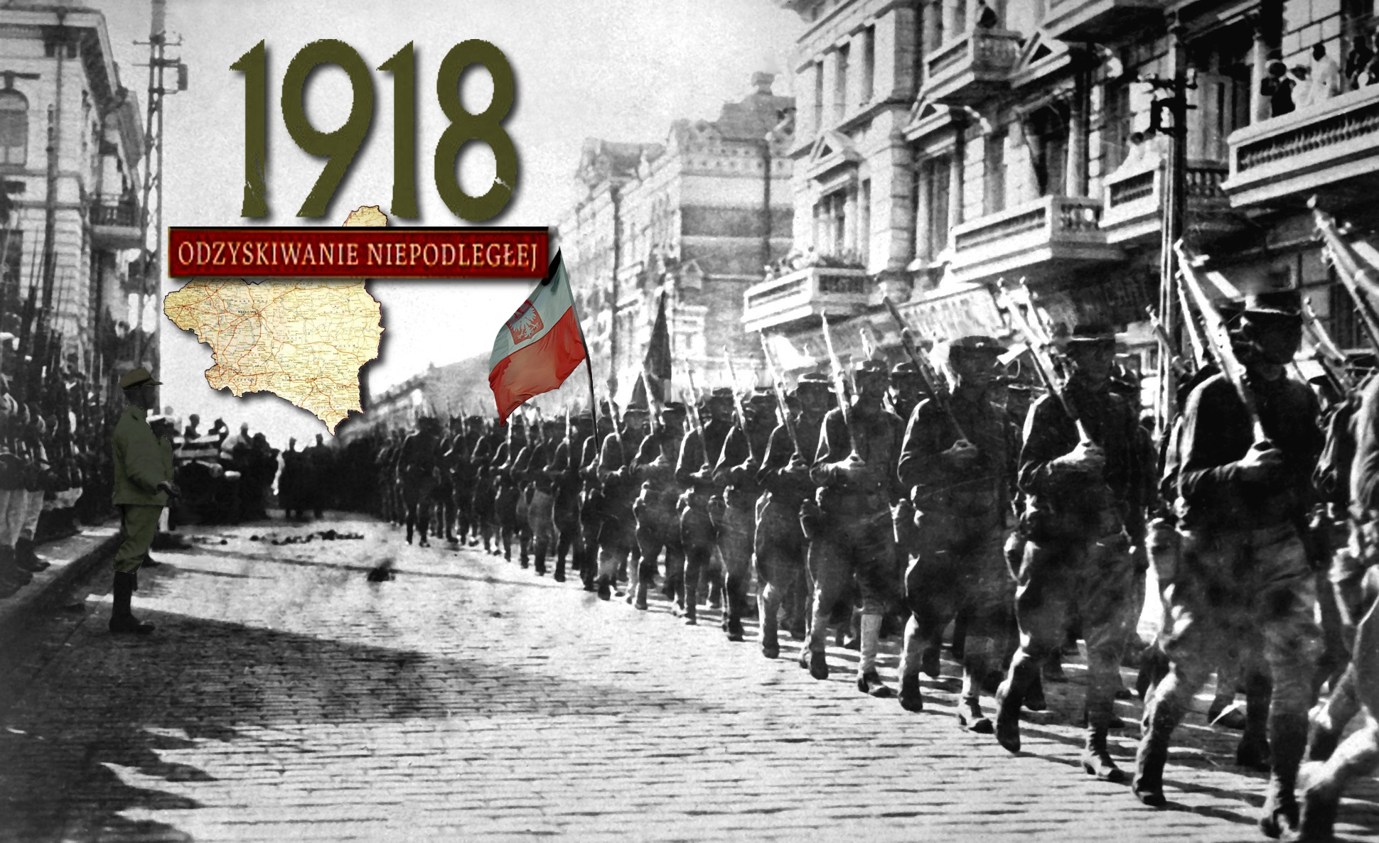
11 listopada obchodzony jest dla upamiętnienia odzyskania przez Naród Polski w 1918 roku niepodległego bytu państwowego, po 123 latach zaborów

Slide 3
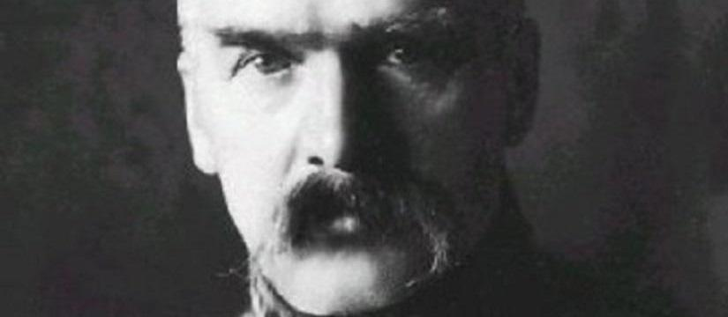
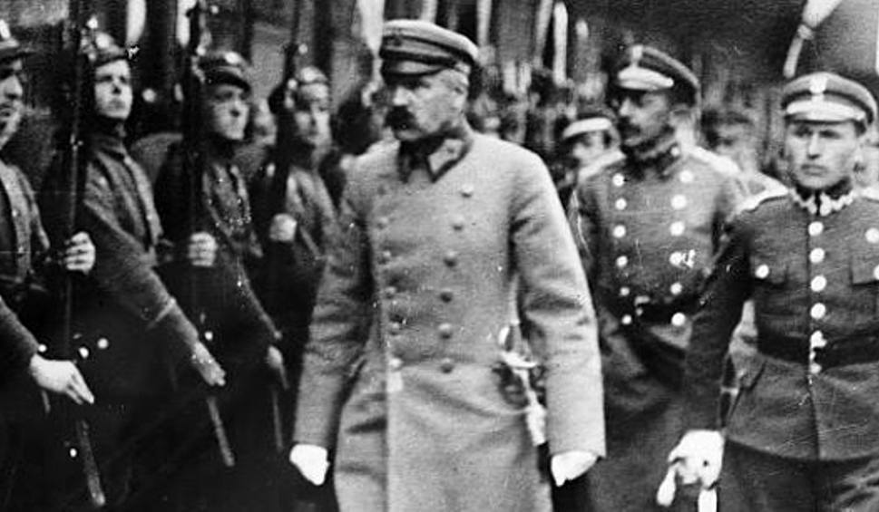
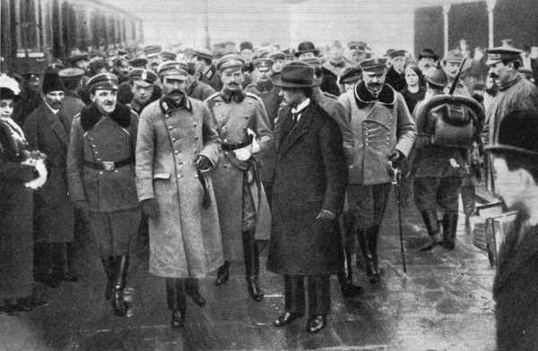
LISTOPAD 1918 ROKU
CZAS PRZEŁOMU
10 LISTOPADA JÓZEF PIŁSUDSKI WRACA DO KRAJU

Slide 4
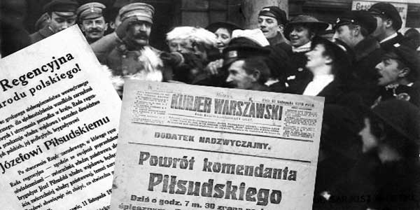
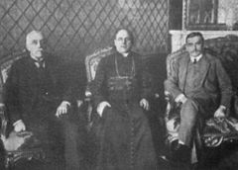
LISTOPAD 1918 ROKU
11 listopada przekazanie przez Radę Regencyjną władzy wojskowej Józefowi Piłsudskiemu.
12 listopada Rada Regencyjna powierza Józefowi Piłsudskiemu misję stworzenia rządu narodowego.

Slide 5
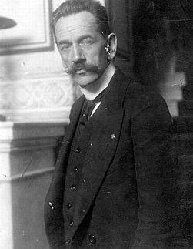
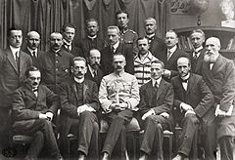
LISTOPAD 1918 ROKU
17 listopada Józef Piłsudski mianuje Jędrzeja Moraczewskiego prezydentem ministrów Tymczasowego Rządu Ludowego Republiki Polskiej.
22 listopada 1918 – podpisanie dekretu o podstawach ustrojowych państwa polskiego. Józef Piłsudski obejmuje urząd Tymczasowego Naczelnika Państwa.

Slide 6
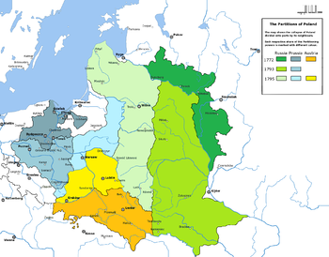
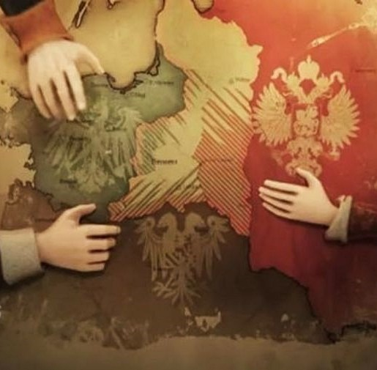
A WSZYSTKO MIAŁO SWÓJ POCZĄTEK…
W XVIII WIEKU, KIEDY UPADŁA I RZECZPOSPOLITA
Rozbiorów dokonały ROSJA, PRUSY I AUSTRIA

Slide 7
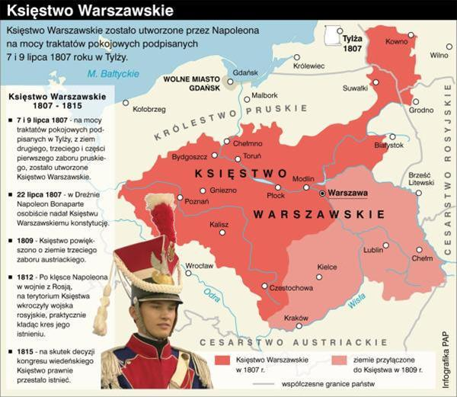
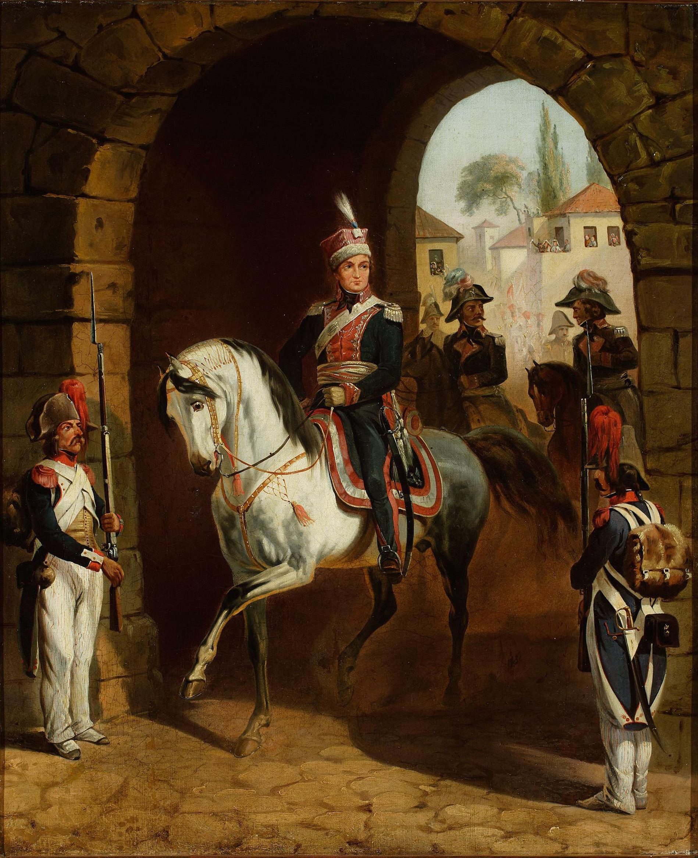
PRZEZ KOLEJNE 123 LATA POLACY WALCZYLI O SWOJĄ NIEPODLEGŁOŚĆ
U BOKU NAPOLEONA BONAPARTE

Slide 8
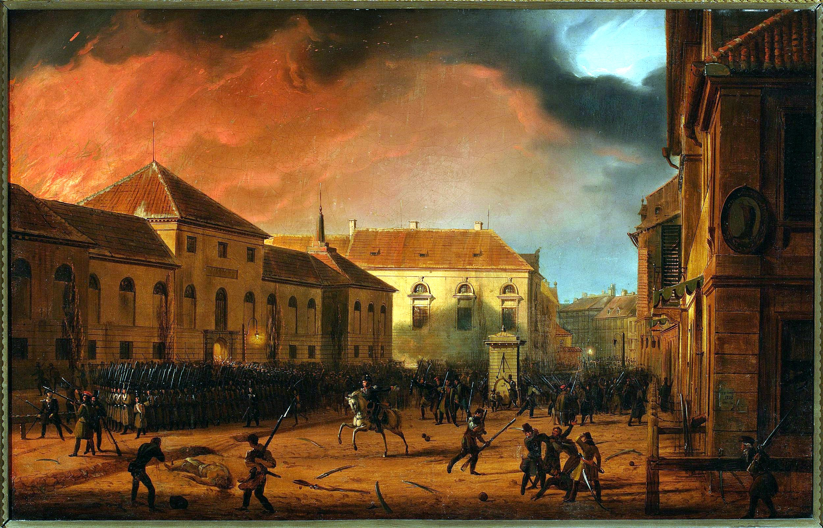
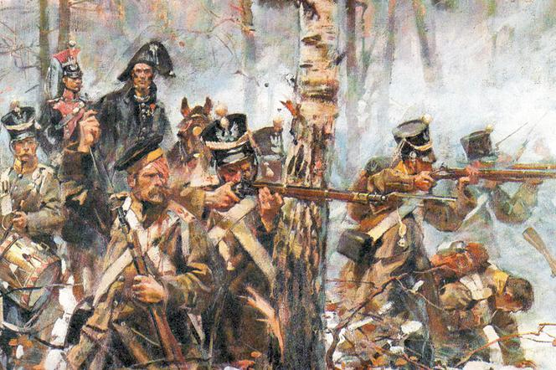
W XIX WIEKU PODCZAS POWSTAŃ NARODOWYCH
POWSTANIE LISTOPADOWE
1830-1831

Slide 9
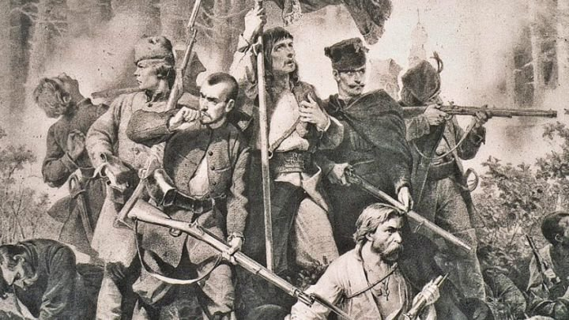
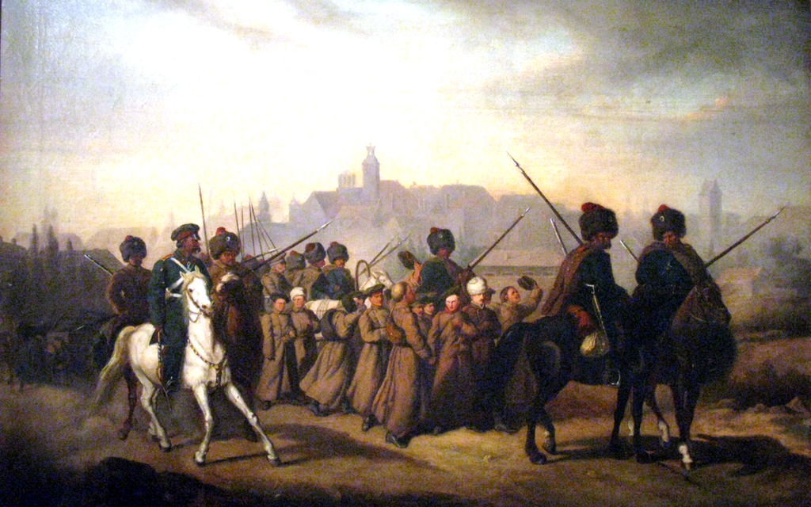
W XIX WIEKU PODCZAS POWSTAŃ NARODOWYCH
POWSTANIE STYCZNIOWE
1863-1864

Slide 10
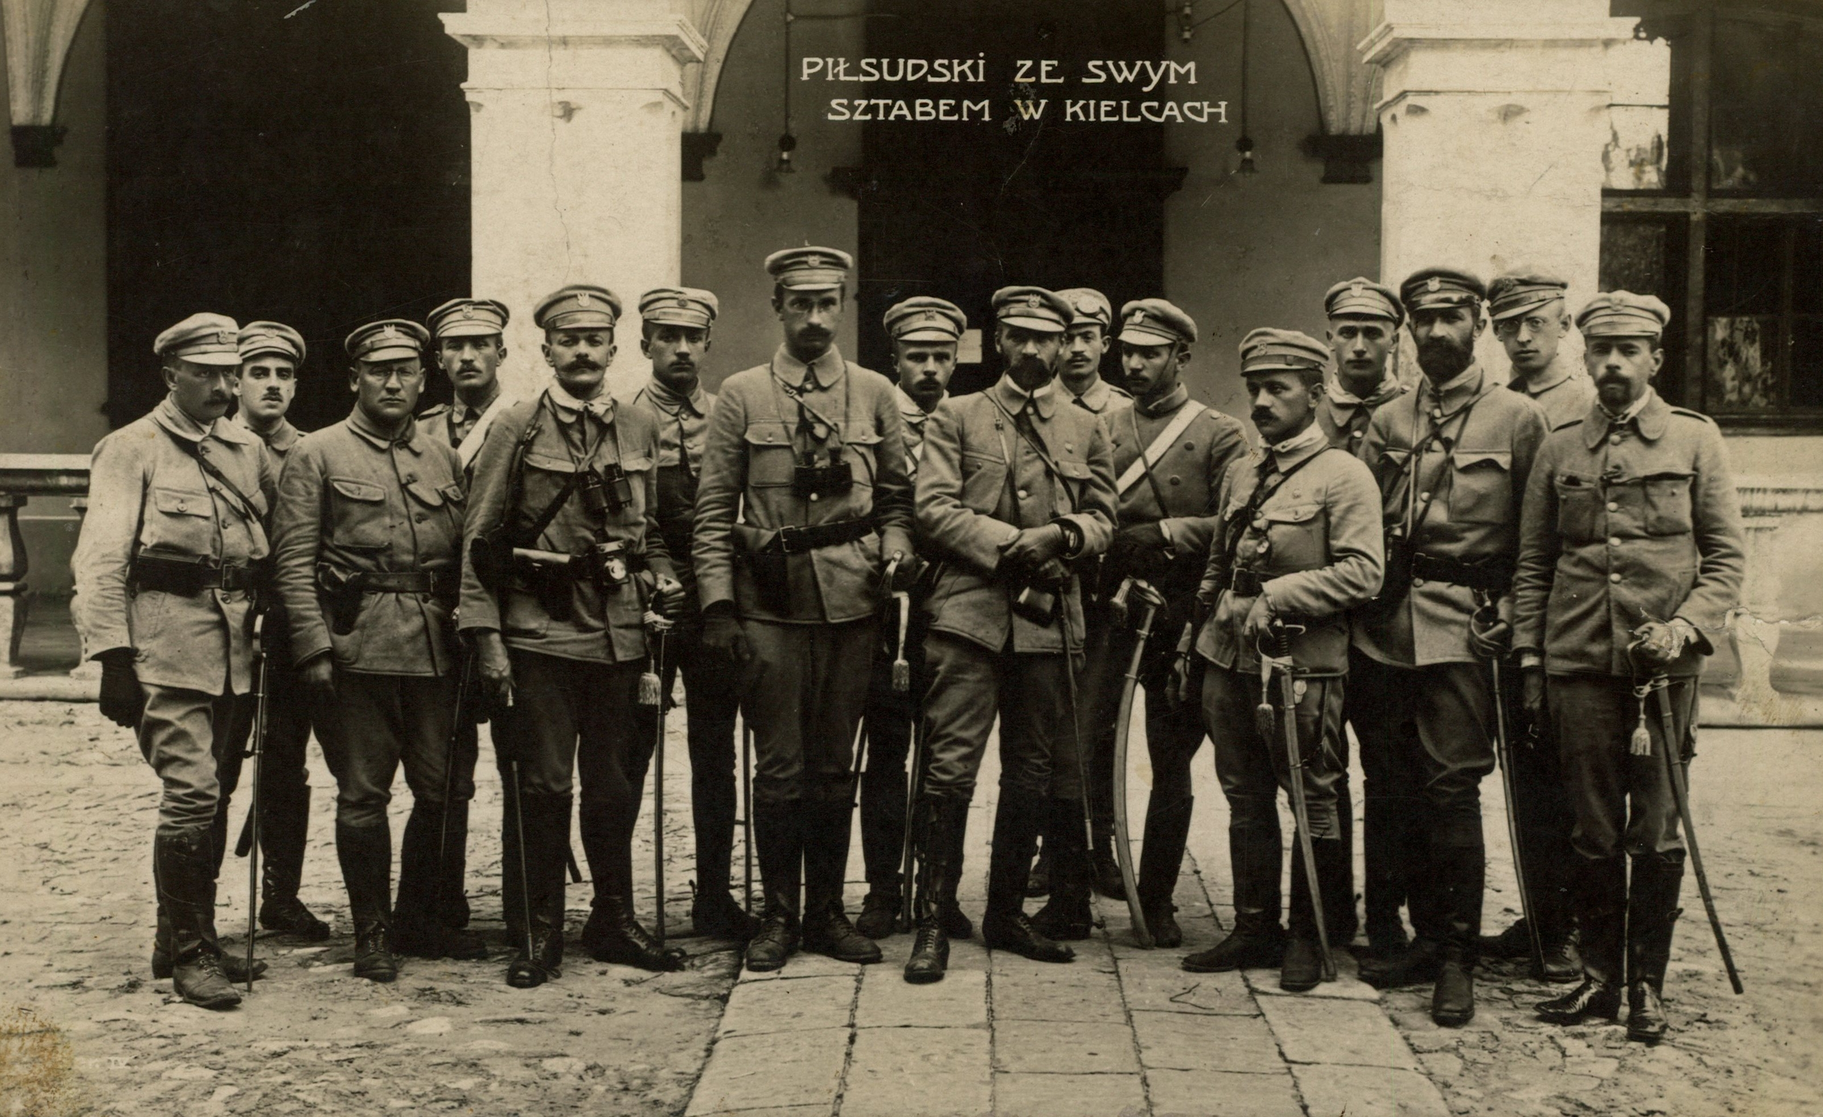

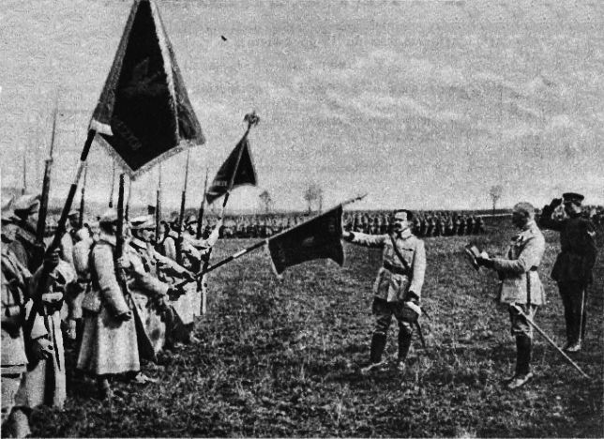
W CZASIE I WOJNY ŚWIATOWEJ
1914-1918
LEGIONY POLSKIE
BŁĘKITNA ARMIA

Slide 11
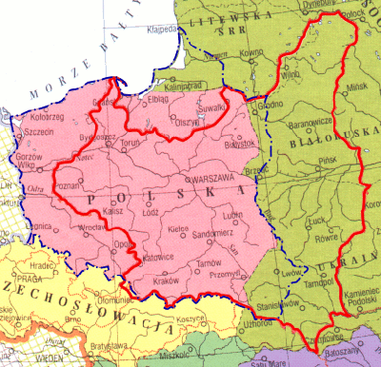
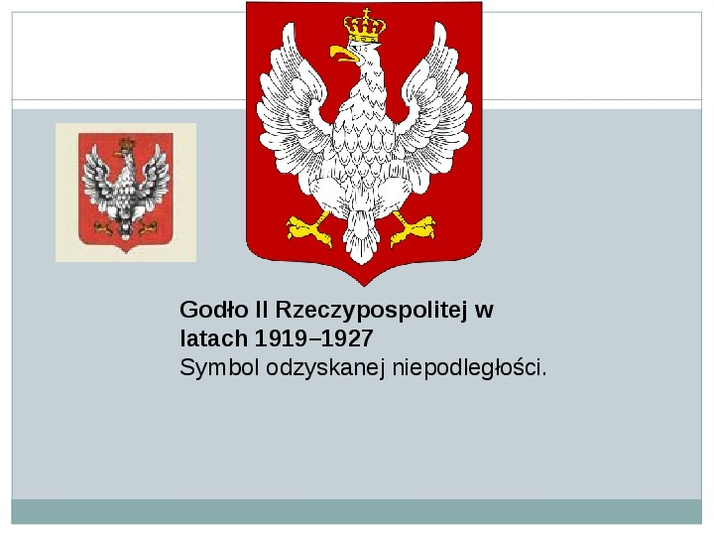
11 LISTOPADA KOŃCZY SYMBOLICZNIE PROCES WALKI O PAŃSTWO

Slide 12
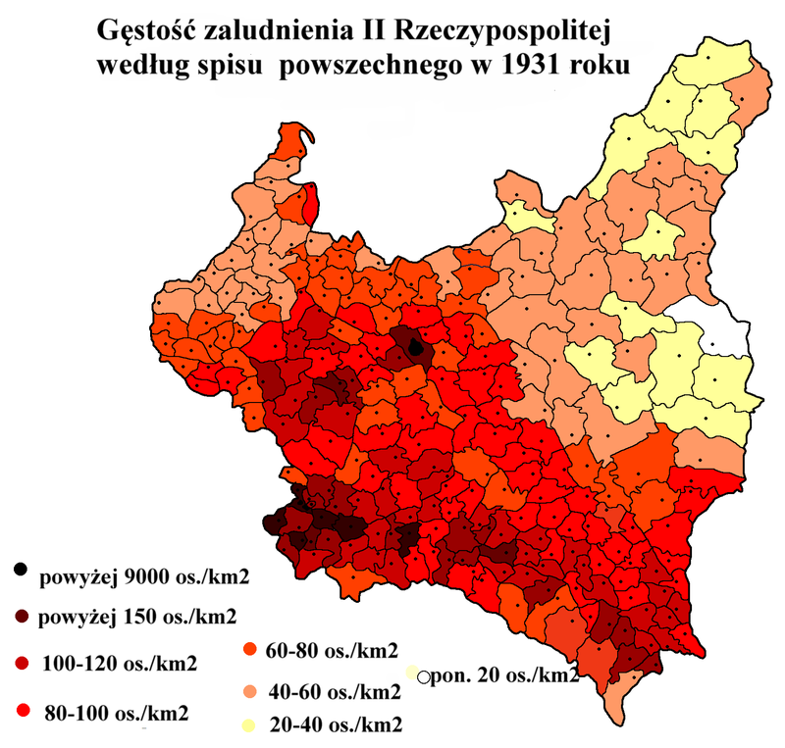
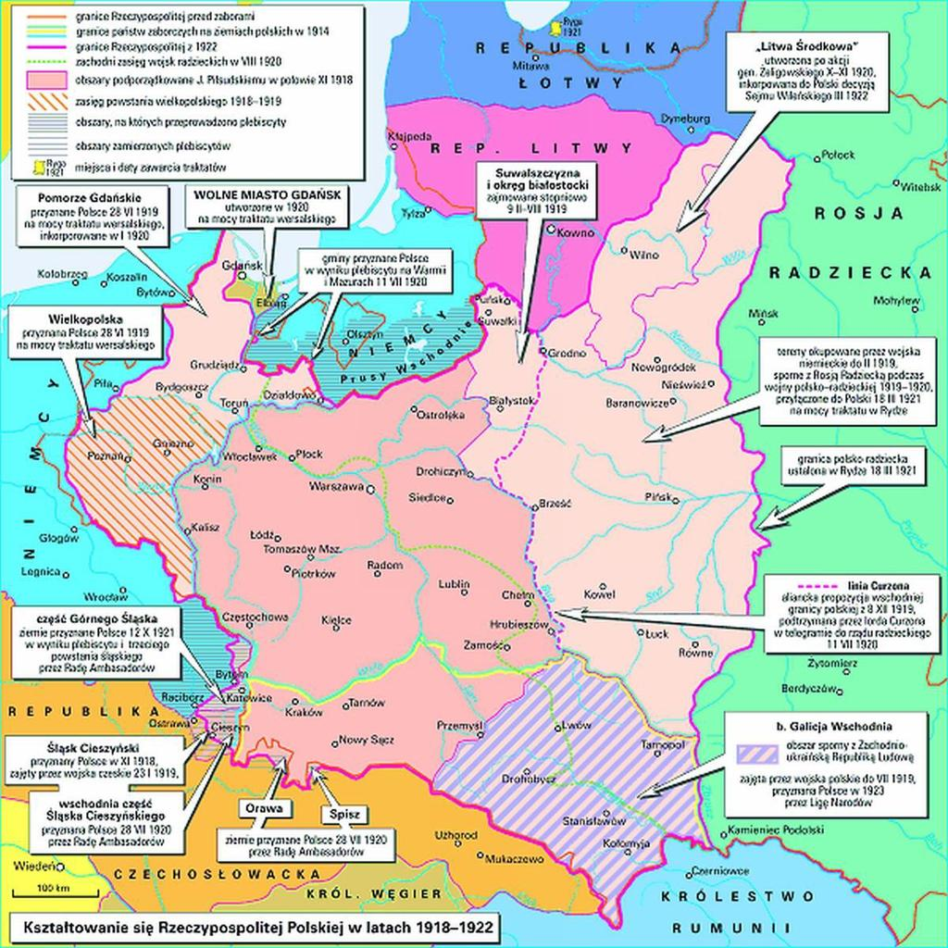
ROZPOCZYNA PROCES WALKI O GRANICE TEGO PAŃSTWA

Slide 13
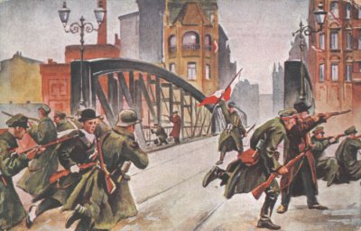
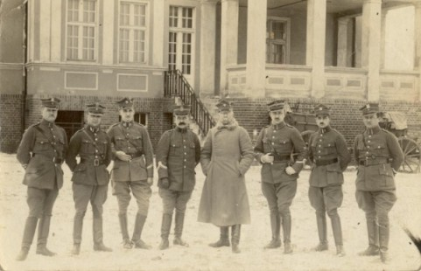
W KSZTAŁTOWANIU GRANIC
II RZECZPOSPOLITEJ WAŻNĄ ROLĘ ODEGRALI WIELKOPOLANIE
POWSTANIE WIELKOPOLSKIE
1918-1919

Slide 14
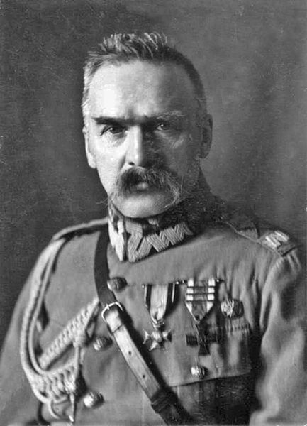
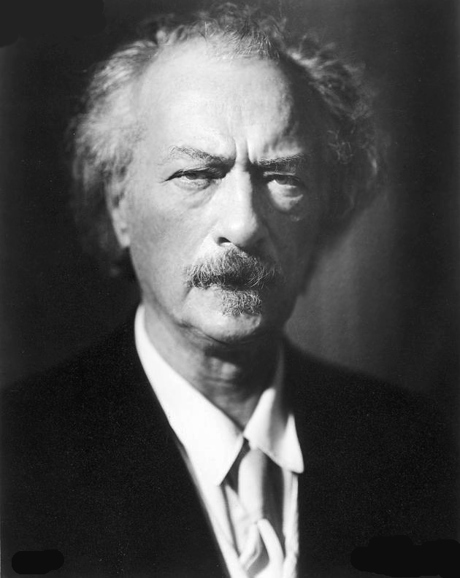
BOHATEROWIE TAMTYCH DNI
Józef Piłsudski i Ignacy Jan Paderewski

Slide 15
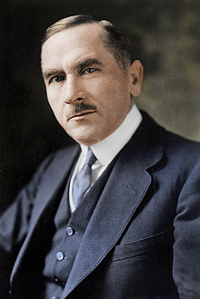
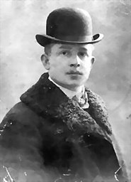
BOHATEROWIE TAMTYCH DNI
ROMAN DMOWSKI I WOJCIECH KORFANTY

Slide 16
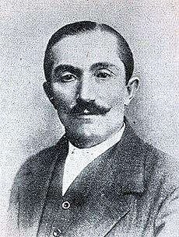
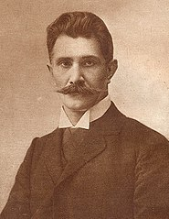
BOHATEROWIE TAMTYCH DNI
WINCENTY WITOS I IGNACY DASZYŃSKI

